Slide 1


相簿
西藏
關
由 Terry Kwan

Slide 2
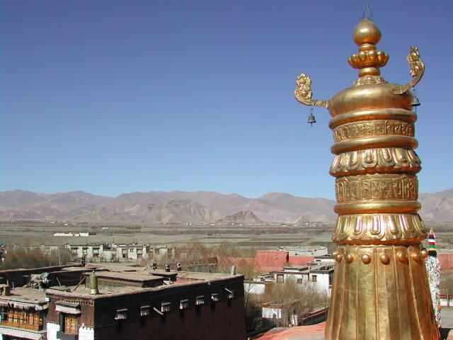
Citações do livro “O vendedor de sonhos” de Augusto Cury

Slide 3
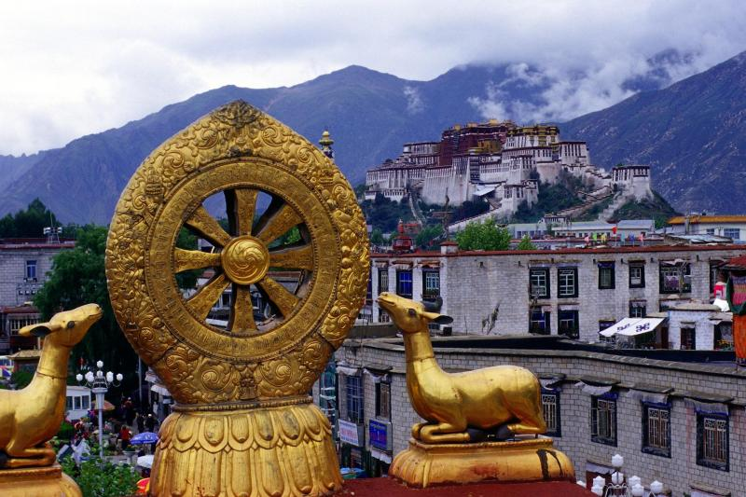
Sem sonhos, os monstros que nos assediam, estejam eles alojados em nossa mente ou no terreno social, nos controlarão.

Slide 4
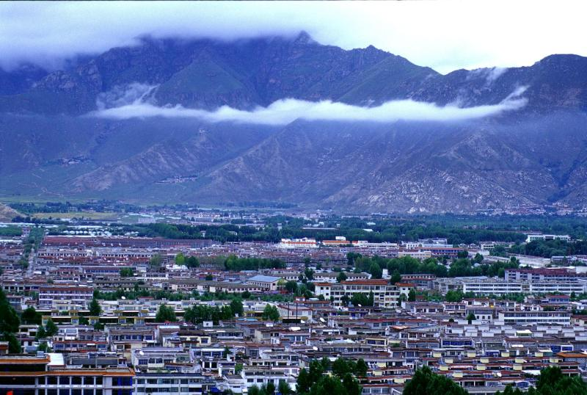
O objetivo fundamental dos sonhos não é o sucesso, mas nos livrar do fantasma do conformismo.

Slide 5
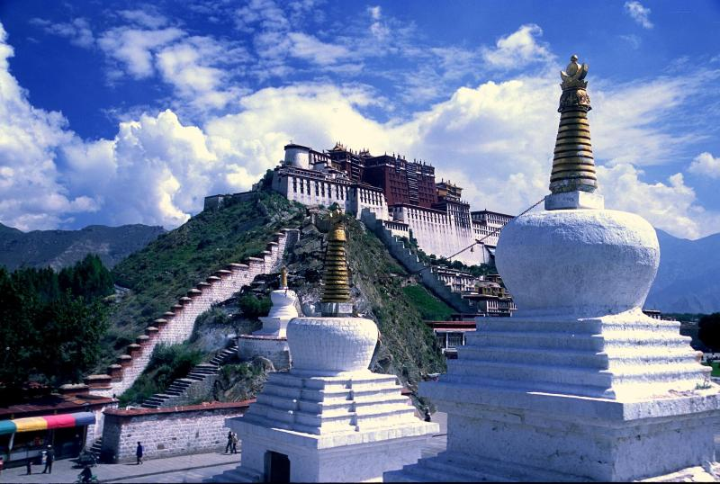
Quem não é generoso consigo mesmo jamais o será com os outros. Quem cobra muito de si mesmo é um carrasco dos outros.

Slide 6
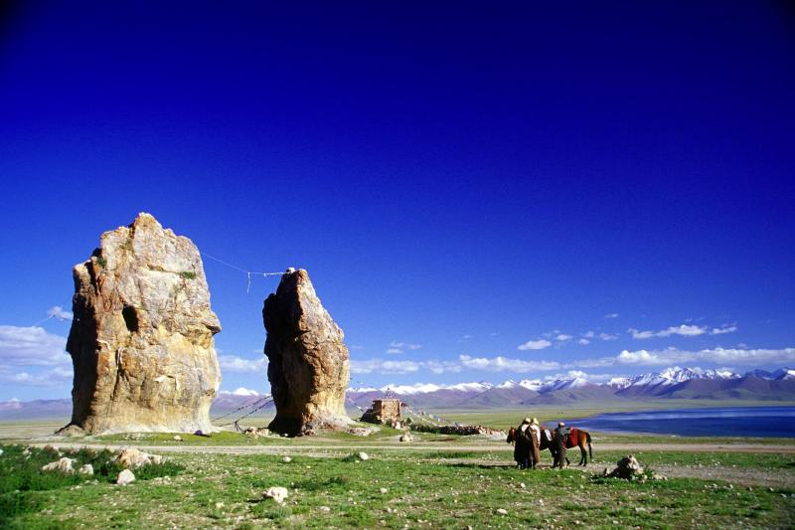
A generosidade é um dos maiores sonhos que devemos difundir no grande “caos social”.

Slide 7
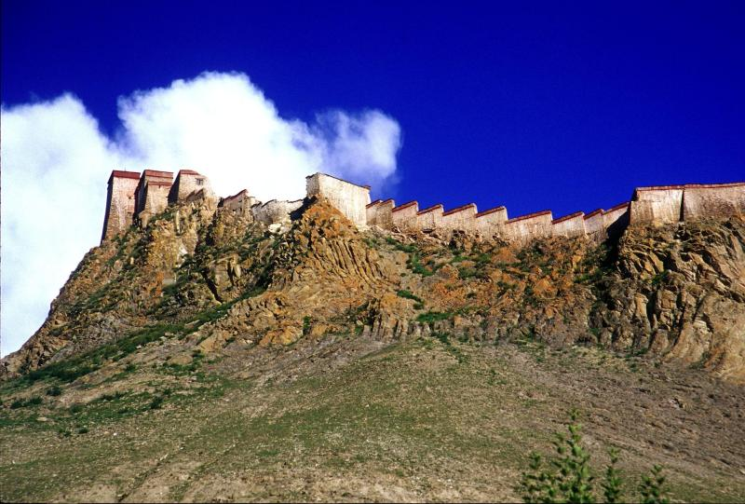
Generosidade é uma palavra que habita os dicionários, mas raramente o coração psíquico.

Slide 8
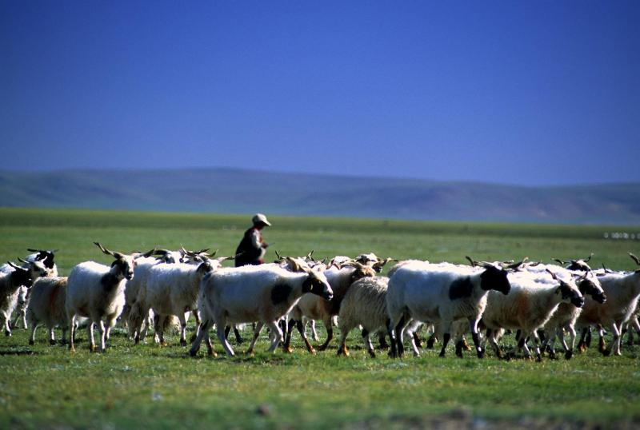
Só dorme bem quem aprende primeiramente a repousar dentro de si.

Slide 9
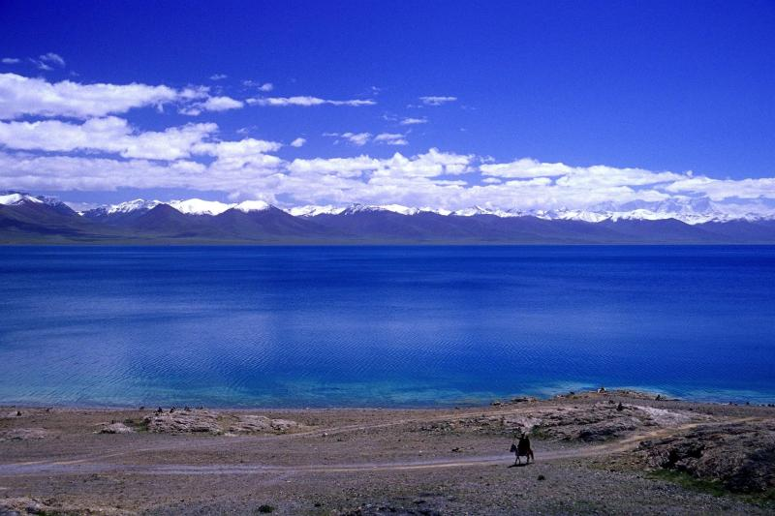
É possível fugir dos monstros de fora, mas não dos que temos dentro da mente.

Slide 10

Os egoístas vivem no calabouço das suas angústias, mas os que atuam na dor dos outros aliviam a própria dor.

Slide 11
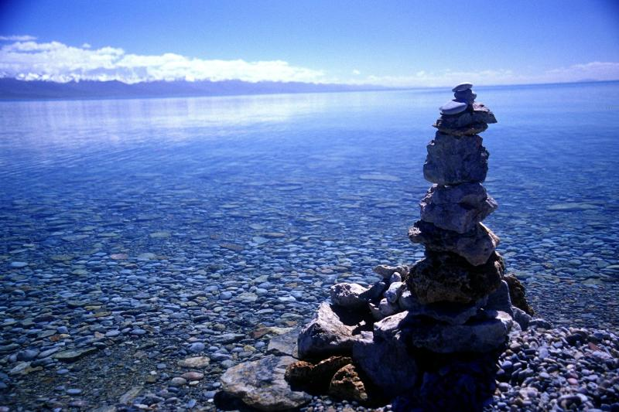
Sou apenas um caminhante que perdeu o medo de se perder.

Slide 12
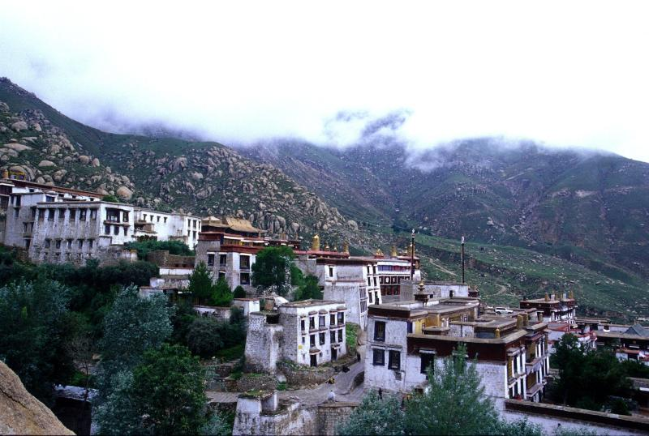
Os que vendem sonhos são como o vento: você ouve a sua voz, mas não sabe de onde ele vem e nem para onde vai.

Slide 13
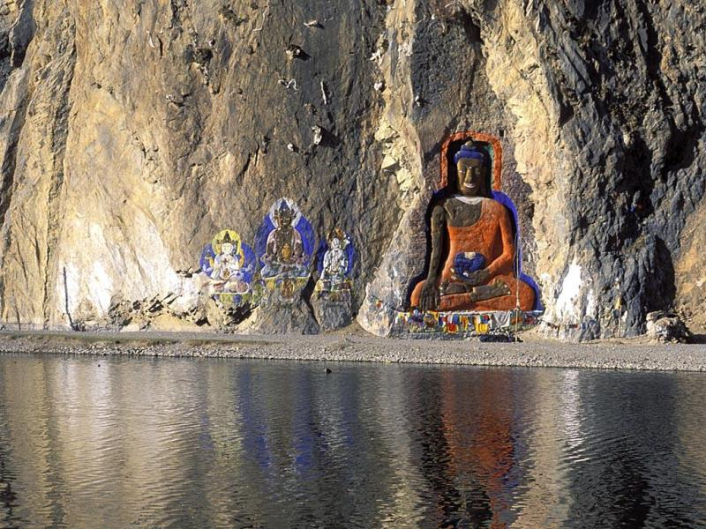
O importante não é o mapa, mas a caminhada.

Slide 14
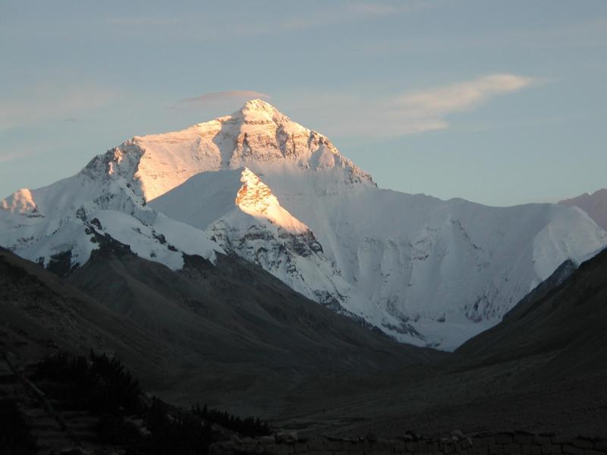
Não existem heróis. Todo gigante encontra obstáculos que o transformam em criança.

Slide 15
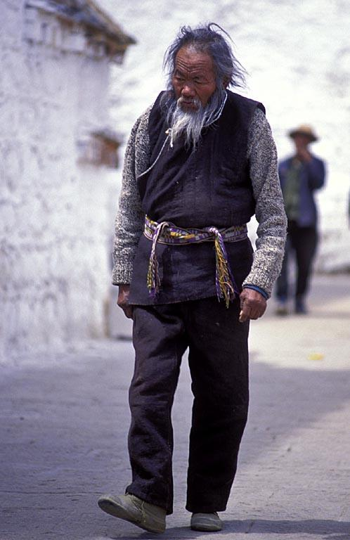
Se quiserem vender o sonho da solidariedade, terão de aprender a enxergar as lágrimas nunca choradas, as angústias nunca verbalizadas, os temores que nunca contraíram os músculos da face.

Slide 16
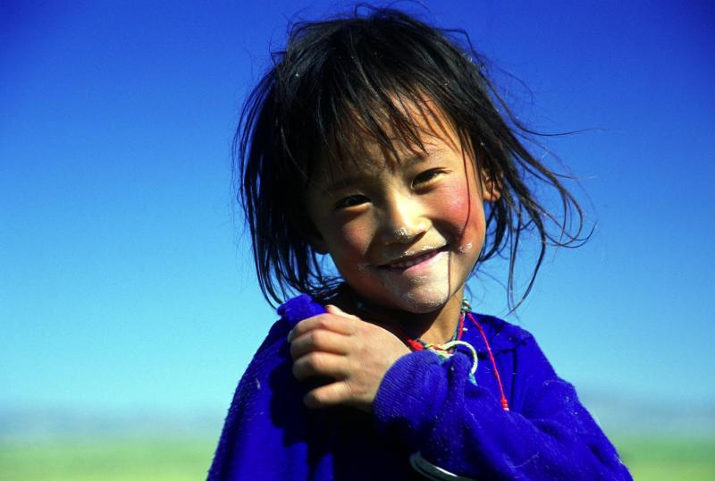
Nunca procurei meu filho e lhe perguntei quais eram seus temores ou suas mais marcantes frustações.

Slide 17
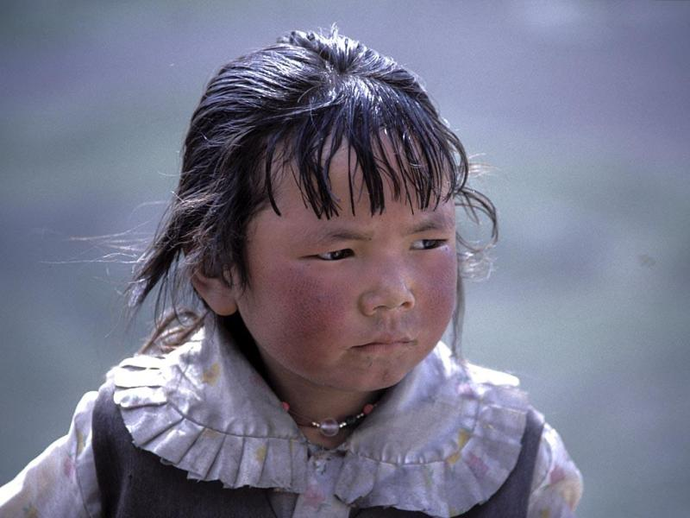
Impus regras para eles, lhe apontei erros, mas jamais vendi sonhos de que sou um ser humano que precisa conhecê-lo e precisa ser amado por ele.

Slide 18
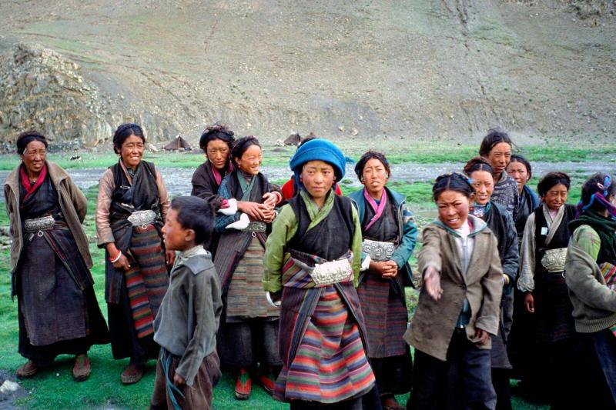
Nunca procurei um aluno que expressasse um ar de tristeza, irritabilidade ou indiferença.

Slide 19
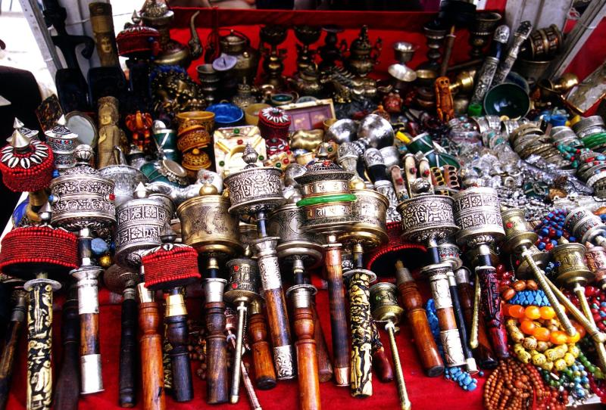
Mas a vida me ensinou...

Slide 20
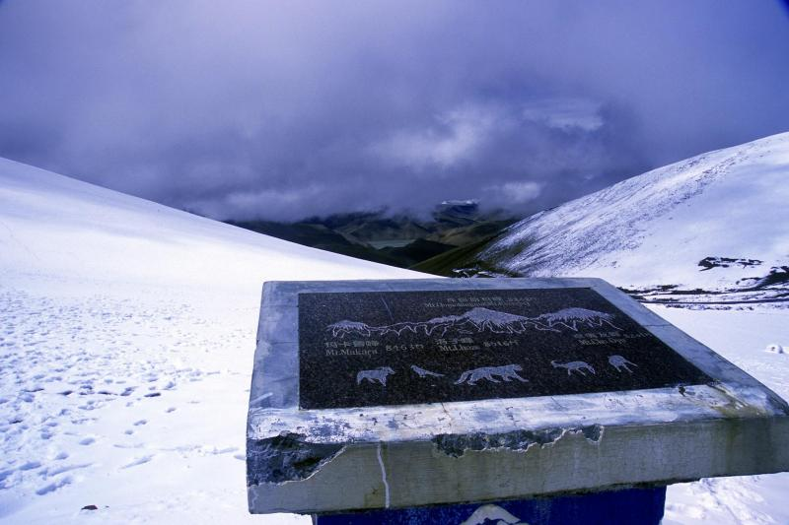
Somos criativos em excluir, mas inábeis em incluir.

Slide 21
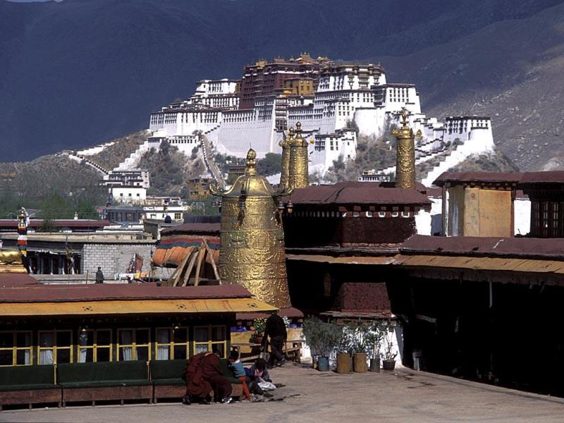
Começamos a entender que, quando somos frágeis, aí é que nos tornamos fortes.

Slide 22
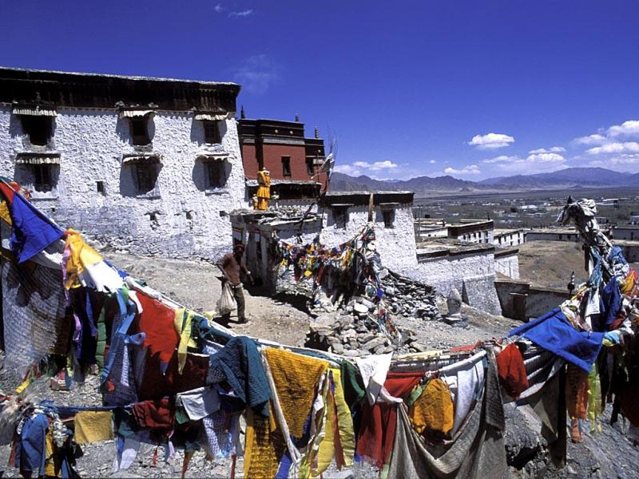
Não existem pessoas imprestáveis, mas pessoas mal valorizadas, mal utilizadas, mal exploradas.

Slide 23
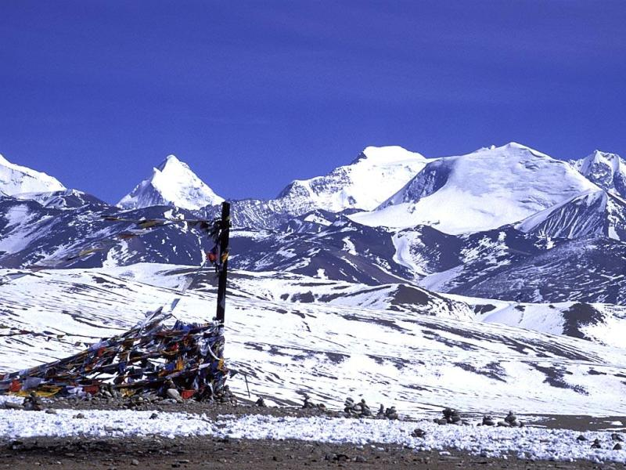
O ser humano morre não quando seu coração deixa de pulsar, mas quando de alguma forma deixa de se sentir importante.

Slide 24
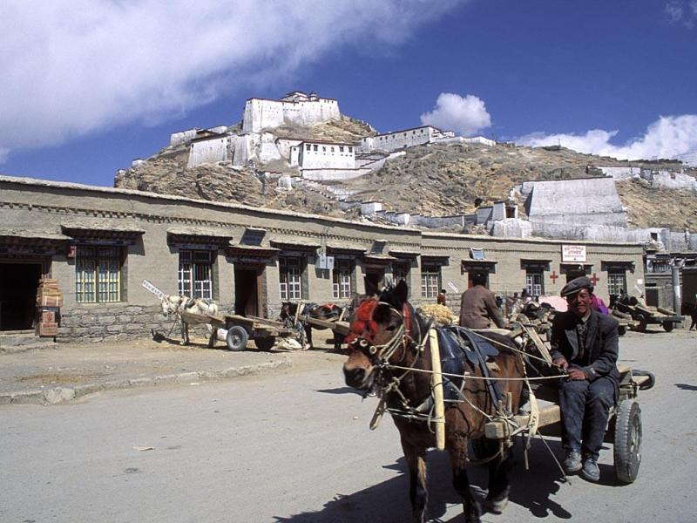
Aprenda que uma pessoa pode ferir seu corpo, mais jamais poderá ferir sua emoção, a não ser que você permita.

Slide 25
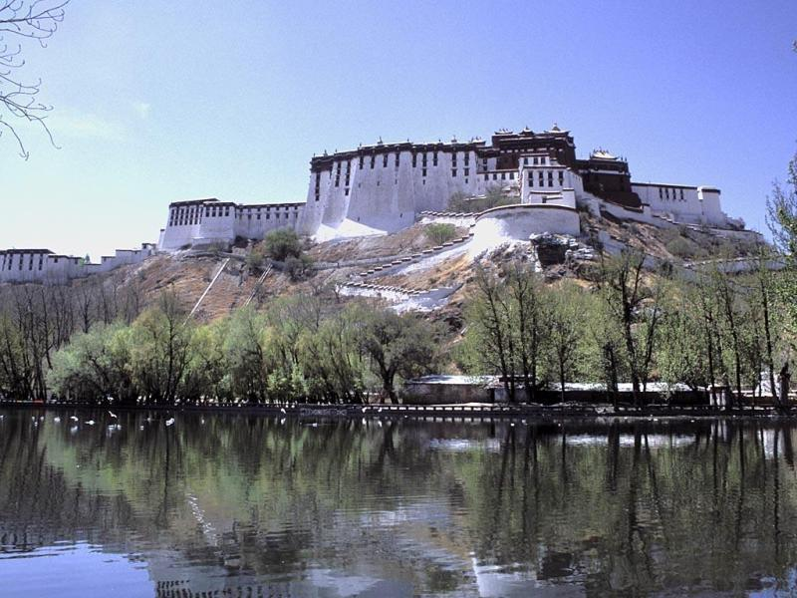
A vida se extingue rapidamente no parêntese do tempo. Vivê-la lenta e deslumbradamente é o grande desafio dos mortais.

Slide 26
